Slide 1

ПРОЕКТ «Школа Активного Гражданина»
«Белорусская наука:
в ногу со временем»
Январь, 2021 год

Slide 2
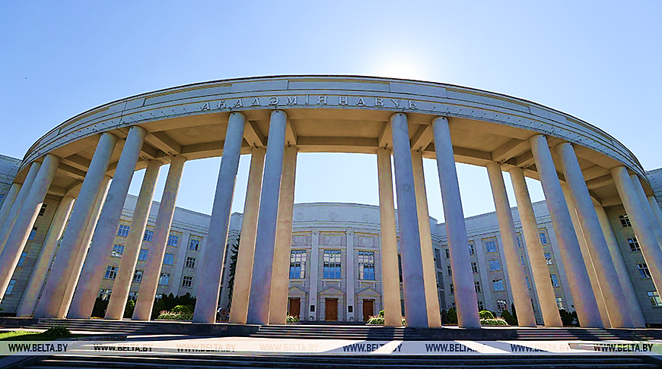
Белорусская наука — фактор успешного развития молодого суверенного государства
В последнее воскресенье января в Беларуси отмечается День белорусской науки, официально установленный в 1993 году.
НАН Беларуси — высшая государственная научная организация Республики Беларусь, интеллектуальный и экспертный центр, который играет важную роль в определении направлений и путей развития страны.
НАН Беларуси обеспечивает проведение, развитие и координацию фундаментальных исследований по основным направлениям естественных, технических и гуманитарных наук, а также выступает в качестве головной организации Беларуси по научно-методическому обеспечению развития информатизации.

Slide 3
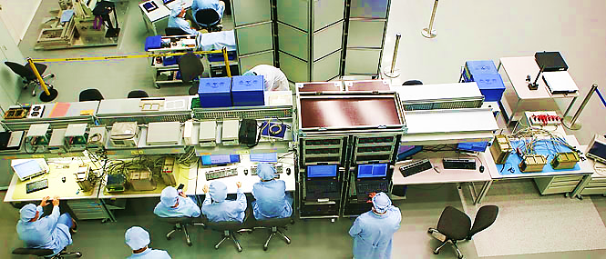
Белорусская наука — фактор успешного развития молодого суверенного государства
Приоритетные направления развития инноваций в стране — ресурсосберегающие и энергоэффективные технологии, промышленные биотехнологии, наноматериалы и новые источники энергии, медицина и фармация, информационные и аэрокосмические технологии, технологии производства, переработки и хранения сельскохозяйственной продукции, экология и рациональное природопользование.
Исследования ориентируются на конкретные запросы промышленности и других отраслей экономики.
Деятельность ученых направлена на решение задач по модернизации промышленности и формированию новой инновационной экономики, создание новых производств.
ОАО «Пеленг» разрабатывает новое оборудование высокого разрешения для космических аппаратов

Slide 4

Белорусская наука — фактор успешного развития молодого суверенного государства
Достижения белорусской науки
В июне 2012 года с космодрома «Байконур» в Казахстане запущен белорусский спутник дистанционного зондирования Земли.
Ученые Объединенного института проблем информатики НАН Беларуси разработали суперкомпьютер «СКИФ-ГРИД».
Сотрудники Института физики Национальной академии наук Беларуси разработали безопаснее для глаз лазеры нового поколения.
Сотрудники Института физико-органической химии НАН разработали серию оригинальных препаратов на основе аминокислот и их модифицированных производных. Это лекарства различного терапевтического действия.
В Институте генетики и цитологии НАН Беларуси открылся уникальный Центр ДНК-биотехнологий, который координирует работу по внедрению достижений генетики и геномики в здравоохранение, сельское хозяйство, спорт и охрану окружающей среды Беларуси.
В научно-практическом центре НАН Беларуси по материаловедению вырастили красный изумруд – такое еще никому не удавалось. В природе красный изумруд встречается крайне редко.
История белорусской науки

Slide 5
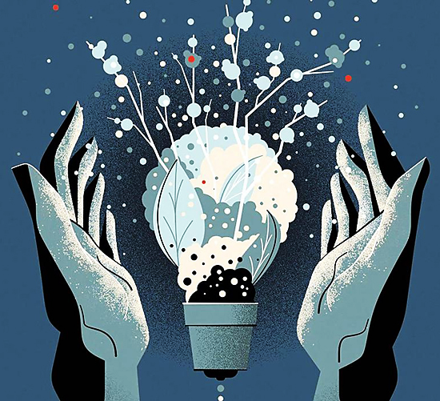
Белорусская наука — фактор успешного развития молодого суверенного государства
Белорусская наука в цифрах:
Беларусь сегодня относится к числу стран с высоким уровнем научного потенциала. В рейтинге «хороших стран» (Good Country Index) республика по показателю «Наука и технология» занимает 28-е место среди 153 государств.
Научными исследованиями и разработками в стране занимаются около 460 организаций; большая их часть (61%) – расположены в Минске.
В этой сфере занято 27,7 тысяч человек, из них 17,9 тысяч занимаются исследовательской деятельностью.
Каждый 5-й ученый имеет научную степень. Докторами наук являются 607 человек, кандидатов наук - 2 803 (данные за 2020 год).
В 2020 г. в 122 организациях велась подготовка 5,3 тыс. аспирантов (20 % из них заняты в технических науках, 13,2 % – в экономических, 12,7 % – в медицине). Подготовка 616 докторантов была возложена на 70 организаций.

Slide 6
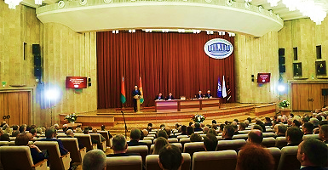
Белорусская наука — фактор успешного развития молодого суверенного государства
11 сентября 2020 года Александр Лукашенко посетил Национальную академию наук.
Глава государства ознакомился с выставкой научных и научно-технических достижений.
Выставка включала следующие разделы: аграрный сектор, отделения биологических, гуманитарных наук и искусств, медицинских наук, физики, математики и информатики, физико-технических наук, химии и наук о Земле.
Акценты выставки: | Экология: биоразлагаемая бумага с особой пропиткой для хранения продуктов. Концепция умного города: электромобили для различных сфер жизнедеятельности человека. Медицина: 15 продуктов на основе стволовых клеток для лечения разных заболеваний; система генетического тестирования, позволяющая осуществлять спортивную профилизацию; COVID-19: исследования по разработке перспективных медицинских препаратов.

Slide 7
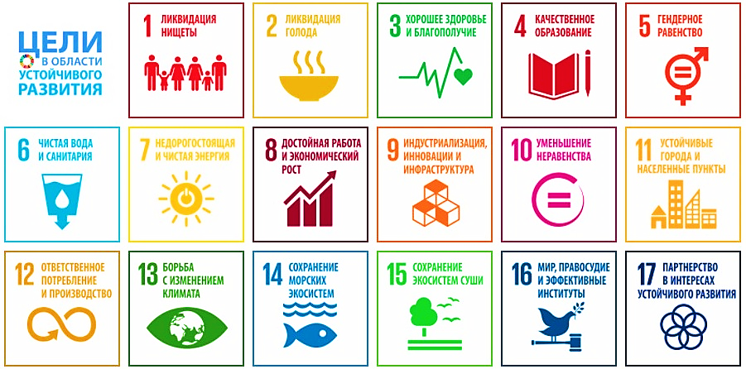

Наука — важное условие достижения Целей устойчивого развития
Цели устойчивого развития — это всеобщий призыв к действиям по искоренению нищеты, обеспечению защиты нашей планеты, повышению качества жизни и улучшению перспектив для всех людей во всем мире.
Эти 17 целей были приняты всеми государствами — членами ООН в 2015 году в рамках Повестки дня в области устойчивого развития на период до 2030 года (создан 15-летний план по их достижению).
Наука — мощнейший двигатель общественного прогресса. Она позволяет нам продлевать жизнь, следить за состоянием здоровья, благодаря ей мы можем производить лекарства, чтобы лечить болезни и облегчать боль, она помогает нам удовлетворить базовые потребности, в том числе в пище, и добывать энергию.
Развитие науки имеет большое значение для достижения Целей устойчивого развития.
Знай свои цели

Slide 8

Наследникам великих открытий новые прорывы совершать
«100 идей для Беларуси» — республиканский молодежный проект БРСМ, который направлен на активизацию инновационной деятельности и профессиональной мобильности молодежи, создание и продвижение конкретных инновационных проектов и перспективных научно-технических разработок.
Основные задачи конкурса:
мотивация молодых ученых, изобретателей, молодых специалистов, занятых созданием инновационных продуктов;
внедрение в реальный сектор экономики проектов и разработок, представляющих практический интерес для социально-экономического развития страны;
оказание помощи в продвижении лучших идей, а также поиск источников финансирования.
Проект
«100 идей для Беларуси»

Slide 9
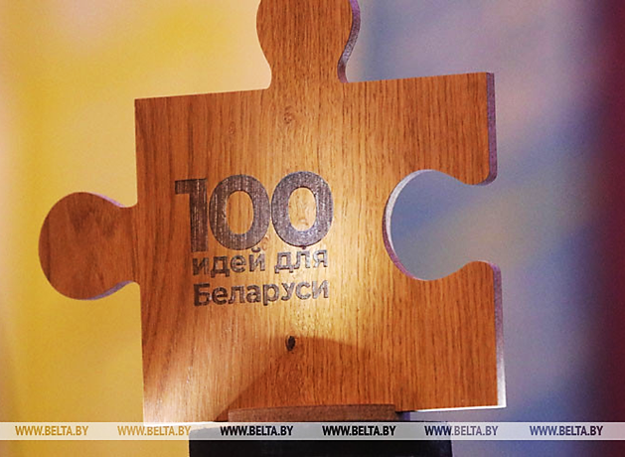
Наследникам великих открытий новые прорывы совершать
Традиционно победителей определят в двух возрастных группах (учащиеся, студенты и работающая молодежь) и десяти номинациях:
«Энергетика, в том числе атомная энергетика, и энергоэффективность»
«Агропромышленные технологии и производство»
«Промышленные и строительные технологии и производство»
«Медицина, фармация, медицинская техника»
«Химические технологии, нефтехимия»
«Био- и наноиндустрия»
«Информационно-коммуникационные и авиакосмические технологии»
«Рациональное природопользование и глубокая переработка природных ресурсов»
«Национальная безопасность и обороноспособность, защита от чрезвычайных ситуаций»
«Общество, экономика и социальная сфера».
С 10 по 26 декабря 2020 года прошли
областные и Минский городской туры.
Традиционно участники проекта — молодые ученые рационализаторы, изыскатели.
Республиканский финал юбилейного сезона запланирован на февраль 2021 года.

Slide 10
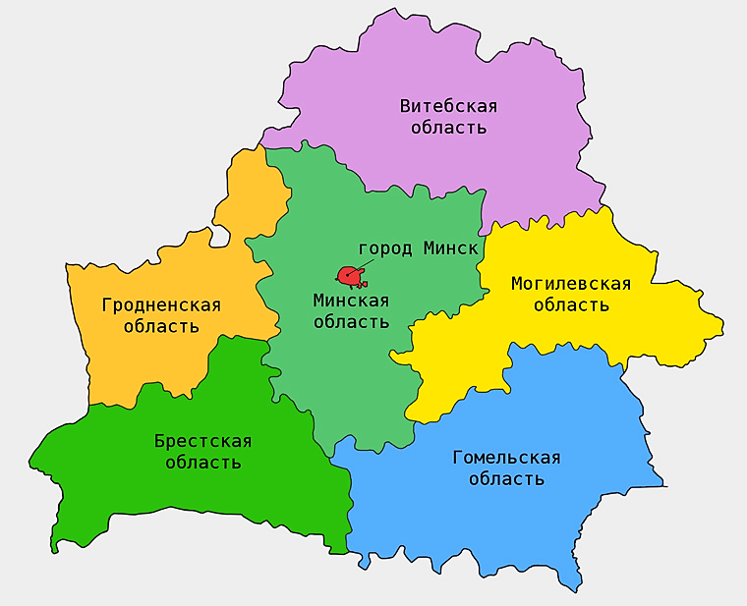
Наследникам великих открытий новые прорывы совершать
Представлено
40 проектов
Представлено
40 проектов
Представлено
36 проектов
Представлен
31 проект
Представлено
27 проектов
Представлено
40 проектов
Представлен
21 проект

